Slide 1
Ilustre Municipalidad de La Cisterna
Departamento de Educación Municipal
Liceo Politécnico Ciencia y Tecnología

Slide 2
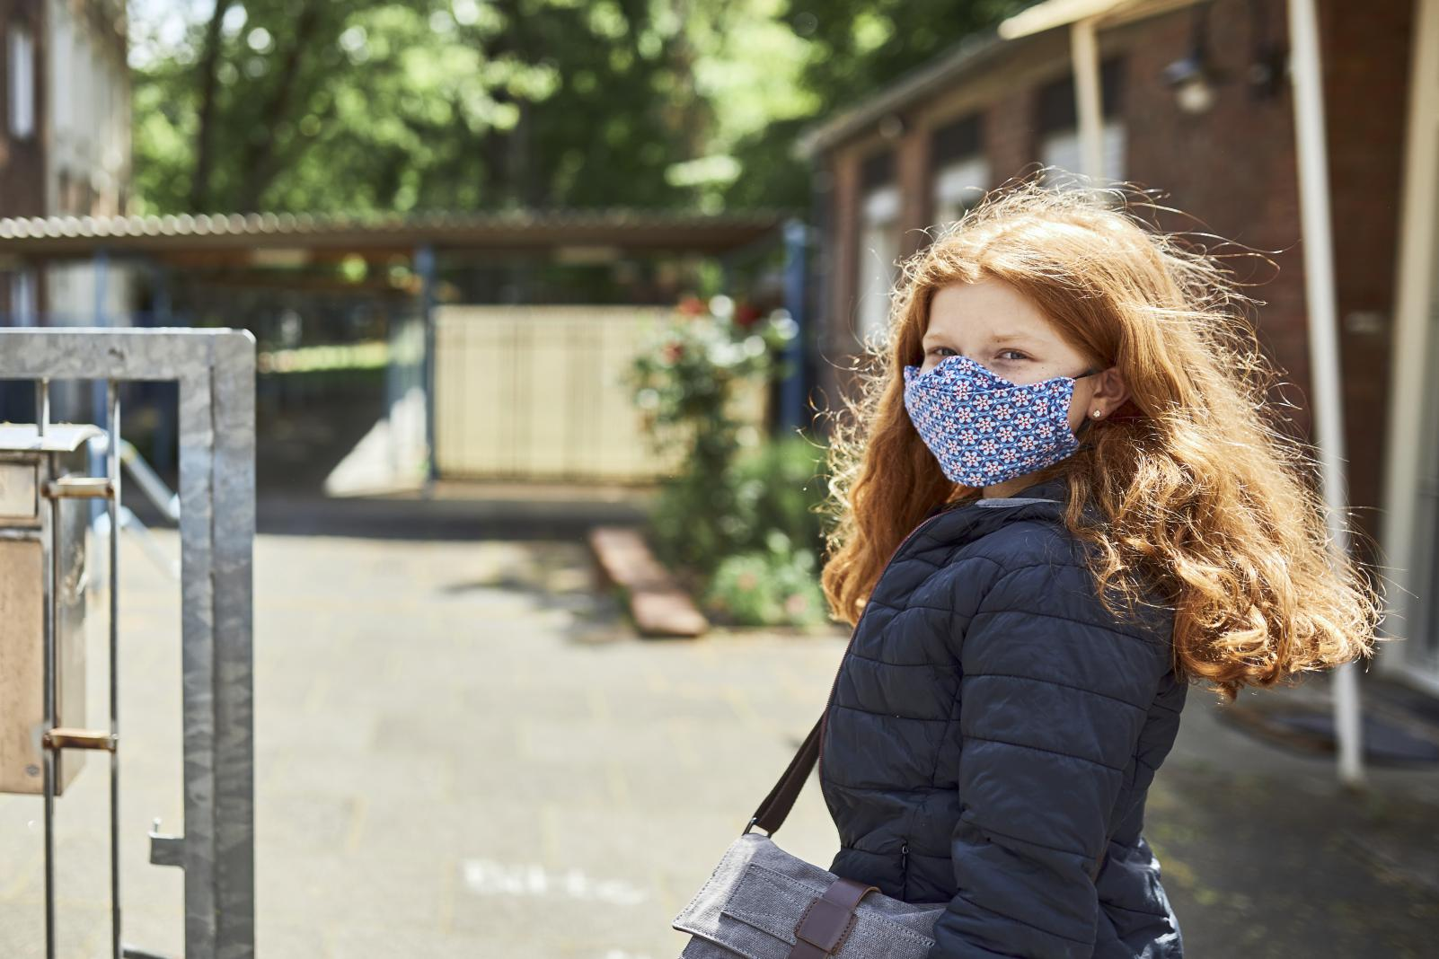
Pandemia y la vuelta a clases

Slide 3
¿Cuándo y cómo se reabrirán las escuelas?
Dada la difícil situación que impera en todo el mundo y las diferencias existentes, los países se encuentran en fases distintas con respecto a la decisión de cómo y cuándo se deben reabrir las escuelas. Este tipo de decisiones suelen tomarlas los gobiernos estatales o nacionales, a menudo en colaboración con las autoridades locales. Deberán tener en consideración la salud pública, los beneficios y los riesgos para la educación, así como otros factores. El interés superior del niño será el elemento primordial de estas decisiones. Para ello, se utilizarán los mejores datos disponibles, pero el modo en que se realice variará de una escuela a otra.

Slide 4
¿Es prudente que los niños vuelvan a la escuela?
Las escuelas solo se reabrirán cuando esté garantizada la seguridad de los estudiantes. El regreso a las aulas probablemente será muy distinto a lo que tú y tu hijo estuvieran acostumbrados antes de la crisis. Es posible que las escuelas reabran durante un periodo de tiempo y luego deban tomar la decisión de cerrarlas de nuevo temporalmente, dependiendo del contexto local. Debido a la situación cambiante, las autoridades tendrán que ser flexibles y estar dispuestas a adaptarse para garantizar la seguridad de todos los niños.

Slide 5
¿Qué precauciones debe tomar la escuela para evitar la propagación del virus de la COVID-19?
La reapertura de las escuelas debería estar acorde con la respuesta sanitaria global de cada país a la COVID-19 para proteger a los estudiantes, profesores, empleados y a sus familias.
Algunas de las medidas prácticas que pueden tomar las escuelas incluyen lo siguiente:
• Escalonar el comienzo y el cierre de la jornada escolar
• Escalonar las horas de comer
• Mover las aulas a espacios provisionales o al aire libre
• Crear turnos para reducir el número de alumnos por clase

Slide 6
Importante
El agua potable y las instalaciones de saneamiento e higiene constituirán una parte esencial para reabrir las escuelas de forma segura. Las administraciones educativas deben examinar las opciones para mejorar las medidas de higiene, incluido el lavado de las manos, el protocolo (por ejemplo, toser y estornudar sobre el codo, en vez de cubrirse con la mano), el distanciamiento físico, los procedimientos de limpieza de las instalaciones y la preparación de alimentos en condiciones de seguridad. El personal administrativo y los profesores también deberán formarse sobre cómo llevar a cabo el distanciamiento físico y las prácticas de higiene en la escuela.

Slide 7
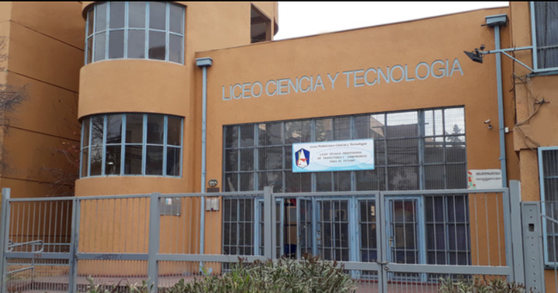
Es esperable que el proceso de retorno sea lento, gradual, caso a caso.

Slide 8
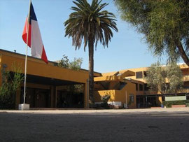
Por el momento es importante que las clases permanezcan en modo virtual para mayor seguridad de la salud familiar

Slide 9
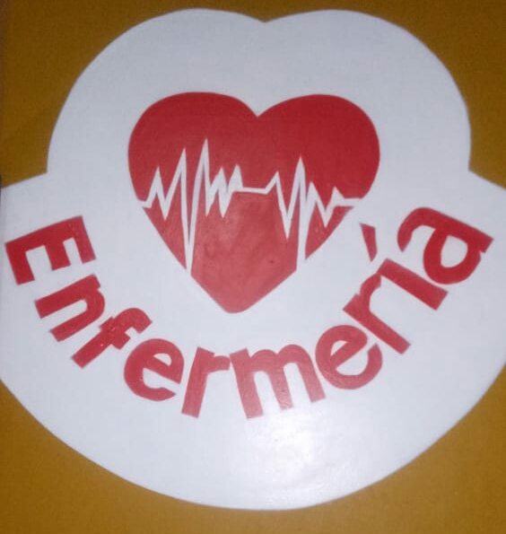
Verónica González Encargada Enfermería

